Slide 1

Вместе без наркотиков
Воздействие наркотиков
на человека
Административная и
уголовная ответственность
Наркологическая
помощь

Slide 2
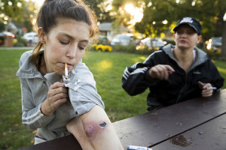

КАКОЕ ВОЗДЕЙСТВИЕ НА ЧЕЛОВЕКА ОКАЗЫВАЕТ НАРКОТИК?
Человек в состоянии наркотического опьянения перестает испытывать душевную и физическую боль, появляется ощущение легкости, комфорта. Ощущение легкости приводит к потере над собой и утрате чувства реальности. Состояние наркотического опьянения продолжается только в то время, когда наркотическое вещество содержится в крови.
КАК РАЗВИВАЕТСЯ НАРКОМАНИЯ У ЛЮДЕЙ, УПОТРЕБЛЯЮЩИХ НАРКОТИКИ?
У того, кто постоянно употребляет наркотики, постепенно снижается чувствительность к ним. Через некоторое время для достижения радости обычных доз уже не хватает. Жертва наркомании вынуждена увеличить дозу. Впоследствии не хватает и этого, тогда происходит переход к более сильному наркотическому веществу. Так, постепенно, человек приобщается к сильным наркотикам, избавления от которых почти нет.
КАКОЙ ВРЕД ПРИНОСЯТ НАРКОТИКИ?
Абсолютно все наркотики по своей природе являются ядами, поражающими все системы органов и тканей, но особенно центральную нервную систему, мозг, половую систему, печень и почки. Как правило, люди с самым крепким здоровьем при регулярном употреблении наркотиков живут не более десяти лет. Большинство умирает раньше. Весьма распространены случаи, когда люди, умирают в течение первого года с момента начала употребления наркотического вещества. Поскольку наркоманы пользуются не стерильными шприцами, среди них распространены многие болезни, передаваемые через кровь – СПИД, гепатит и другие. От этих болезней они часто умирают раньше, чем произошло отравление организма наркотиком.
КАК ВЛИЯЕТ НАРКОМАНИЯ НА ДУШЕВНЫЙ ОБЛИК ЧЕЛОВЕКА?
Нарастает эмоциональное опустошение, возникает раздражительность, апатия, расслабление воли, а при употреблении отдельных наркотиков появляется слабоумие. Внешне все это проявляется вялостью, черствостью, грубостью, эгоизмом, лживостью. Человек, употребляющий наркотики, утрачивает контроль над своей жизнью, глубоко перерождается, становится совсем другим. Постепенно снижается интеллект.

Slide 3
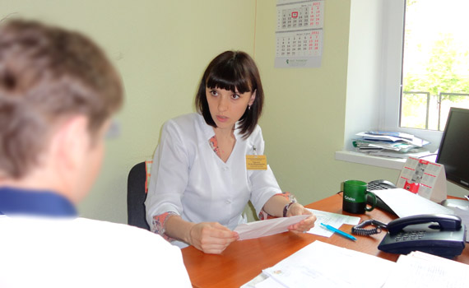
Наркологическая помощь в РБ. Основные принципы и задачи
В Центре «Психиатрия-Наркология» организовано отделение, в котором проводится лечение наркомании и оказание любой наркологической помощи населению , в том числе и анонимное лечение. В отделении работают квалифицированные специалисты: профессиональные врачи-психиатры-наркологи, грамотные психологи и психотерапевты с большим опытом, специалисты-социальные работники, подростковый врач-нарколог.
Наш центр помогает людям, которые когда-то попали в зависимость от наркотиков. Анонимное лечение алкоголизма и наркомании сегодня является самым серьезным и ответственным делом, поскольку врачи-наркологи не только производят лечение от наркомании, но и спасают жизнь человека.
Cогласно Закону Республики Беларусь от 13.07.2012 "О наркотических средствах, психотропных веществах, их прекурсорах и аналогах" наркомания - это заболевание, обусловленное психической и (или) физической зависимостью от наркотических средств, психотропных веществ, аналогов.
Международный опыт говорит, что комплекс медицинских, психологических, воспитательных и социальных мероприятий при незапущенной наркозависимости дает в плане изменения жизни более положительный результат, чем лишение свободы. Сама по себе тюрьма не может избавить человека от наркозависимости; зачастую на свободу выходит человек, озлобленный, социально дезадаптированный, с тягой к наркотикам не меньше, чем была.

Slide 4

Административная и уголовная ответственность за хранение, сбыт, употребление наркотических веществ
Употребление наркотических веществ
Потребление без назначения врача-специалиста наркотических средств или психотропных веществ в общественном месте либо потребление их аналогов в общественном месте — влекут наложение штрафа в размере от десяти до пятнадцати базовых величин.
Примечание. Уголовная ответственность за потребление наркотических средств, психотропных веществ или их аналогов в общественном месте либо появление в общественном месте или нахождение на работе в состоянии, вызванном потреблением наркотических средств, психотропных веществ, их аналогов, токсических или других одурманивающих веществ установлена статьей 328-2Уголовного кодекса Республики Беларусь.
Хранение наркотических веществ
Приобретение, хранение некурительных табачных изделий, предназначенных для сосания и (или) жевания, в количестве, не превышающем пятидесяти граммов, — влекут предупреждение или наложение штрафа в размере до двух базовых величин.

